Slide 1

心脑血管项目介绍
2018.04

Slide 2
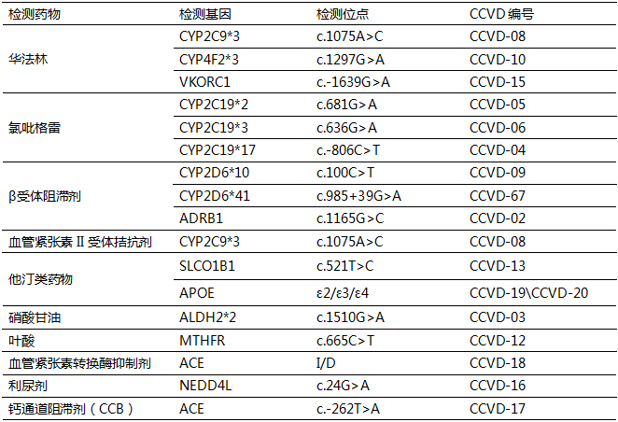
心脑血管产品常见项目

Slide 3
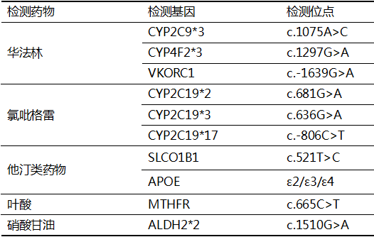
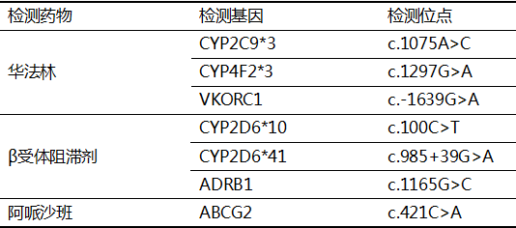
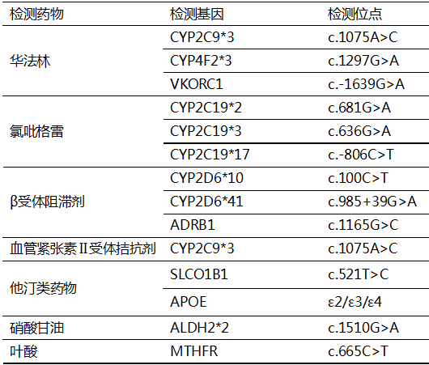
心律失常基因检测panel
脑卒中基因检测panel
心脑血管疾病基因检测panel

Slide 4
华法林
华法林是一种口服抗凝血药，广泛应用于预防和治疗深静脉血栓、肺栓塞、心脏瓣膜置换术及房颤导致的血栓形成。
通过抑制维生素K及其2,3－环氧化物（维生素K环氧化物）的相互转化而发挥抗凝作用。羧基化能够促进凝血因子结合到磷脂表面，进而加速血液凝固；而华法林抑制羧基化过程。此外，华法林还因可抑制抗凝蛋白调节素C和S的羧化作用而具促凝血作用。
但华法林在临床使用过程中，临床疗效和不良反应个体差异很大，剂量很难掌握，即使很小的剂量也可能会导致血栓或出血。美国FDA在华法林药品说明书中增加了基于VKORC1和CYP2C9基因型的华法林推荐剂量简明样表。因此在使用华法林前进行CYP2C9和VKORC1基因检测，可以根据患者检测基因型来进行指导华法林用药剂量。

Slide 5
氯吡格雷（波立维）
氯吡格雷，商品名：波利维，是目前使用最广泛的抗血小板药物，临床上该药物可降低相关疾病复发率，尤其对于急性冠脉综合征和经皮冠状动脉介入治疗（PCI），该药物联合阿司匹林已经成为临床治疗的标准方案。
氯吡格雷在体外无活性，经肝细胞色素P450酶系转化为具有活性的代谢物，阻止病理性血栓形成。该酶的编码基因CYP2C19的基因多态性，可导致不同个体间酶活性存在显著差异，从而引发临床上由于氯吡格雷抵抗而发生不良心血管事件。

Slide 6
氯吡格雷（波立维）
患者对该药临床反应性存在显著的个体差异性。部分患者在长期服用氯吡格雷后，血小板活性未得到有效控制，导致严重支架内血栓形成、再发心肌梗死等不良心血管事件发生，临床上称之为氯吡格雷低反应、无应答或抵抗。氯吡格雷治疗失效的主要原因是患者体内的特定基因——CYP2C19发生了突变。
CYP2C19基因突变位点有很多。CYP2C19*1、*2、*3、*17位点氯吡格雷临床注释证据等级较高。其中*17为功能增强的等位基因；CYP2C19*2和CYP2C19*3导致的CYP2C19酶失活，会使编码蛋白降低甚至丧失活化氯吡格雷的能力，从而引起较高的支架血栓等心血管事件发生风险。通过检测*2，*3，*17位点，可以判断该患者是否存在代谢酶的相关异常及氯吡格雷疗效。

Slide 7
β受体阻滞剂
β受体阻滞剂临床上主要用于治疗高血压和心绞痛，具有良好的抗高血压、抗心肌缺血及保护心脏的作用。
美托洛尔是一种选择性β受体阻滞剂，可通过α-羟化代谢生成α-羟基美托洛尔，通过CYP2D6单一途径代谢而成。CYP2D6*10基因型个体酶活性降低，代谢能力弱，服用美托洛尔会导致血药浓度增加。携带有CYP2D6*41多态性的患者美托洛尔的代谢清除率降低，与*1/*1基因型患者相比降低心率的作用下降。推荐临床检测个体CYP2D6基因型以确定美托洛尔的治疗剂量，对于弱代谢型和中间代谢型个体可以选用其他药物或减少药物剂量。
β肾上腺素受体为肾上腺素受体的一个亚家族，该类受体是β受体激动剂和β受体阻滞剂的作用靶点。β1受体编码基因ADRB1多态性可影响β受体阻断剂如美托洛尔的疗效。

Slide 8
血管紧张素Ⅱ受体拮抗剂
洛沙坦是一种常用的抗高血压药物，在体内主要经CYP2C9代谢活化为具有降压作用的代谢产物E-3174。检测CYP2C9基因型可确定洛沙坦的治疗剂量。
携带CYP2C9*3等位基因的个体服用洛沙坦后E-3174的生成减少，洛沙坦的代谢率降低。口服单剂量洛沙坦1h~6h后，CYP2C9*1/*3基因型个体中洛沙坦的降压作用下降，需适当增加用药剂量以增强降压疗效。

Slide 9
他汀类药物（辛伐他汀，匹伐他汀，阿托伐他汀，瑞舒伐他汀）
有机阴离子转运多肽1B1（OATP1B1）特异地表达在肝细胞基底膜上，在肝细胞摄取和清除内源性和外源性物质如胆汁酸、非结合型胆红素、甲状腺素、他汀类药物等中发挥重要作用。
OATP1B1 由SLCO1B1 基因编码，该基因上c.521T>C多态性是亚洲人群中的主要遗传变异，该多态性显著降低OATP1B1 对其底物的摄取能力，使他汀类药物的血药浓度升高。
他汀类药物的严重不良反应包括肝功能下降和横纹肌溶解症等，携带521C等位基因的患者应用他汀类药物时肌病的发生风险显著增加。为降低他汀类药物严重不良反应的发生风险，建议临床上根据SLCO1B1 基因型选择他汀类药物进行治疗。

Slide 10
他汀类药物（辛伐他汀，匹伐他汀，阿托伐他汀，瑞舒伐他汀）
SLCO1B1基因的另一个多态性c.388A>G与血浆阿托伐他汀浓度偏低有关，且与辛伐他汀相关肌病的发病风险降低有关。
ABCG2蛋白是一种P-糖蛋白，又称乳腺癌耐药蛋白。他汀类物质如瑞舒伐他汀、阿托伐他汀等可被ABCG2转运蛋白转运。ABCG2多态性可影响ABCG2转运蛋白的表达和功能。ABCG2基因c.421C>A多态性导致ABCG2转运蛋白对瑞舒伐他汀的转运活性降低，进而导致他汀类药物的浓度增加，降脂反应增强。

Slide 11
他汀类药物
普伐他汀是一种3-羟基-3-甲基戊二酰辅酶A还原酶的竞争性抑制剂，HMG-COA还原酶是胆固醇生物合成初期阶段的限速酶。普伐他汀能够可逆地抑制HMG-COA还原酶，从而抑制胆固醇的生物合成。
SLCO1B1基因c.521T>C多态性与普伐他汀的疗效相关，与TT基因型相比，CC和CT基因型患者服用普伐他汀时血药浓度增加。
APOEε4携带者冠心病的风险升高40%，且他汀类药物对APOEε4携带者疗效不佳或无效，对APOEε2携带者的降脂作用最强。APOEε4基因型患者服用普伐他汀疗效欠佳，APOEε2患者服用普伐他汀的疗效较好。

Slide 12
脑卒中-叶酸用药
叶酸代谢通路中，MTHFR 677C/T基因突变造成叶酸代谢障碍5-MTHFR合成不足，同型半胱氨酸（Hcy）向甲硫氨酸的转换发生障碍，导致血Hcy水平升高，引发一系列疾病，其中以高同型半胱氨酸血症（hHcy）引起的脑卒中以及新生儿缺陷最为严重。
MTHFR基因多态性差异与叶酸代谢密切相关，通过检测MTHFR基因，可指导缺血性脑卒中合并高同型半胱氨酸血症（hHcy）患者的叶酸用药。

Slide 13
叶酸代谢
MTHFR是叶酸代谢系统中的关键酶，其基因多态性可导致叶酸代谢关键酶活性降低，引起叶酸代谢障碍，从而引发多种疾病，其中以新生儿缺陷以及高同型半胱氨酸血症引起的脑卒中最为严重。
叶酸缺乏会增加新生儿出生缺陷的概率，主要的缺陷类型为先天性心脏病、唇腭裂、指/趾畸形、脊柱裂及外耳畸形； 叶酸缺乏的孕妇分娩的新生儿的体重和身长较正常增补叶酸的孕妇分娩的新生儿低，这与红细胞中叶酸水平密切相关。
因此，孕妇在孕前及孕期补充适量的叶酸是减低新生儿出生缺陷率的关键措施。

Slide 14
单基因高血压
单基因致病型高血压是指由单个基因突变造成，且遗传方式符合孟德尔遗传定律的高血压。认识单基因致病型高血压这一概念需将其与高血压相关的基因变异进行区分，后者是指与人体血压相关的某个基因发生改变，从而间接地引起血压异常，它们之间仅有一定的关联性，并不直接导致高血压；而单基因致病型高血压是单一基因突变直接引发的高血压。
由于单基因致病型高血压具有明确的致病原因，针对性的特异治疗效果较好，并且能够通过筛查直系亲属，发现携带突变的家庭成员，达到早期诊断、早期针对性治疗和改善预后的目的。

Slide 15
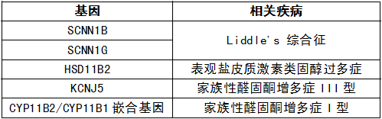
单基因高血压
对应的基因检测全编码区，与其他项目SNP检测不同，没有特定的突变位点，发生突变的所有位点都需要报结果

Slide 16
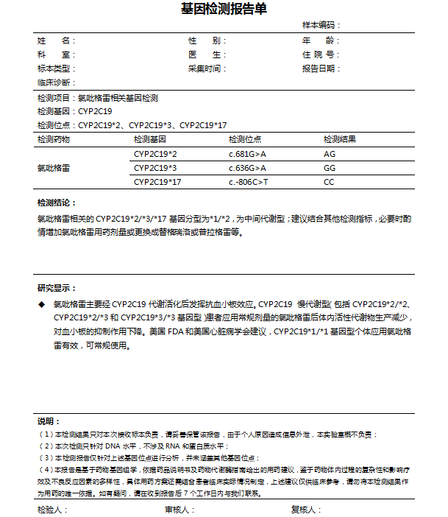
检测结果示例
患者个人信息
包括样本编号、报告日期
检测项目、位点
各个位点检测结果
检测结论
基因型、药物剂量
简要的药物关系
固定内容，与检测项目对应
说明、签名
报告模板固定内容

Slide 17
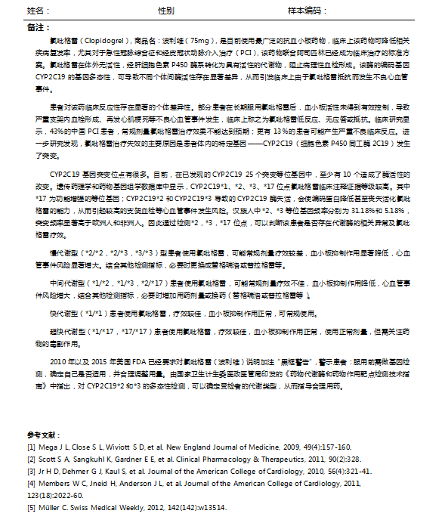
检测报告示例
检测结果之后会放上对应项目的检测背景信息及参考文献

Slide 18
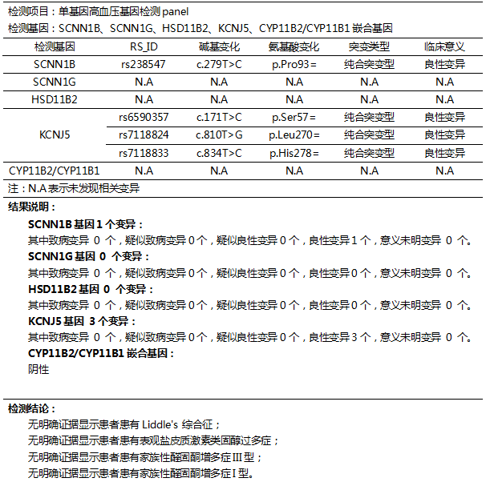
检测报告示例
注意单基因高血压panel与其他项目的区别
结论为疾病的诊断
而非用药建议

Slide 19
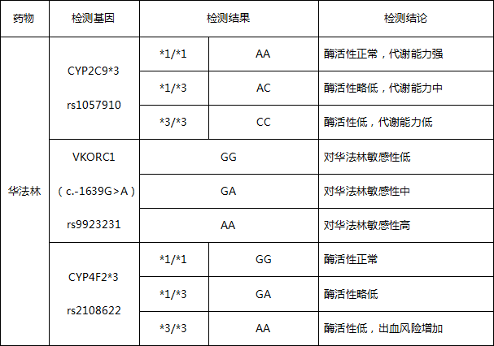
结果判断标准
华法林

Slide 20
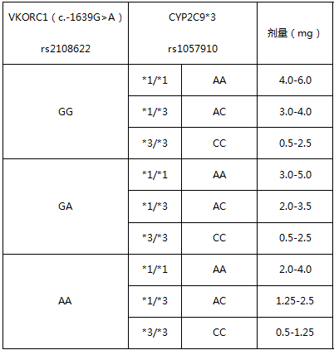
结果判断标准
用药剂量（只看两个位点）
如果CYP4F2结果为*1/*3或*3/*3，结论里除了下表的剂量还需加上“结合CYP4F2检测结果适当下调剂量”字样；结果为*1/*1时不需要加。

Slide 21
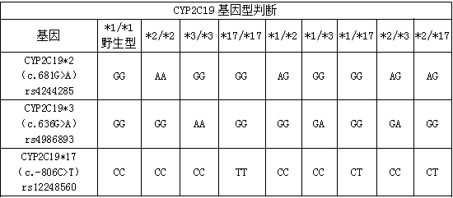
结果判断标准
氯吡格雷

Slide 22
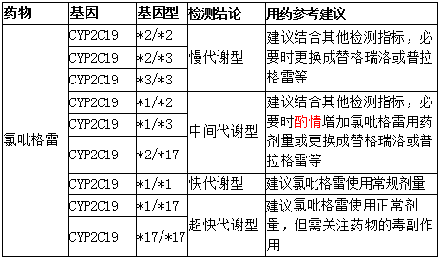
结果判断标准
氯吡格雷

Slide 23
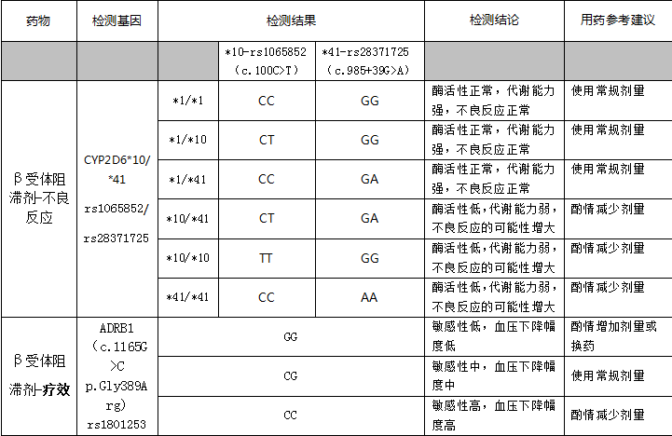
结果判断标准
β受体阻滞剂
用药建议以ADRB1为判断标准

Slide 24
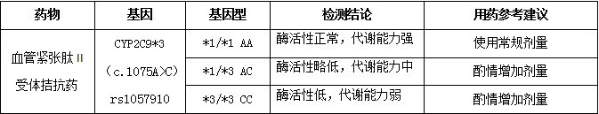
结果判断标准
血管紧张素Ⅱ受体拮抗剂

Slide 25
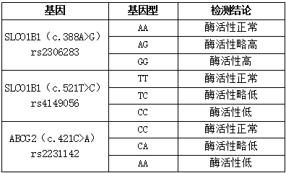
结果判断标准
他汀类药物（辛伐他汀，匹伐他汀，阿托伐他汀，瑞舒伐他汀）

Slide 26
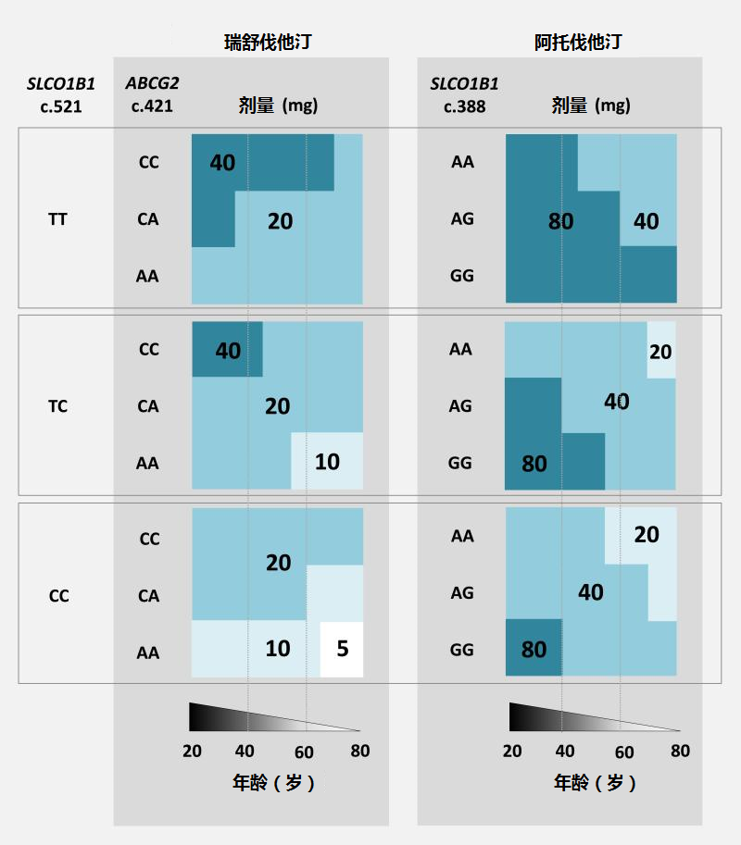
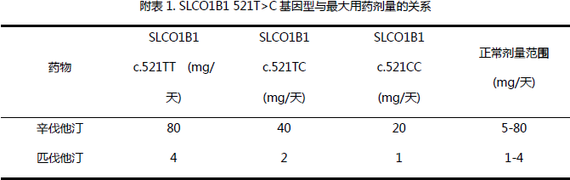
结果判断标准
他汀类药物（辛伐他汀，匹伐他汀，阿托伐他汀，瑞舒伐他汀）
具体的剂量由几个位点的结果综合判断

Slide 27

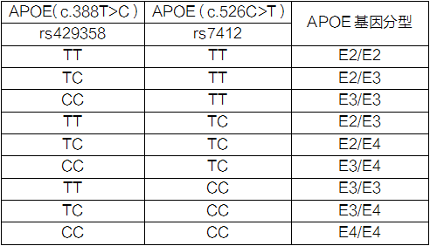
结果判断标准
他汀类药物（普伐他汀）
剂量只根据SLCO1B1*5(c.521T>C)判断

Slide 28
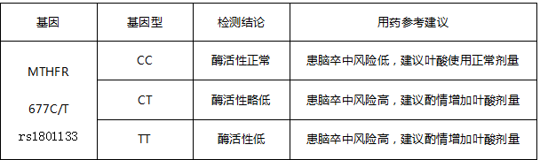
结果判断标准
脑卒中-叶酸用药

Slide 29
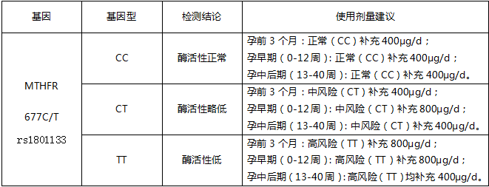
结果判断标准
叶酸代谢

Slide 30
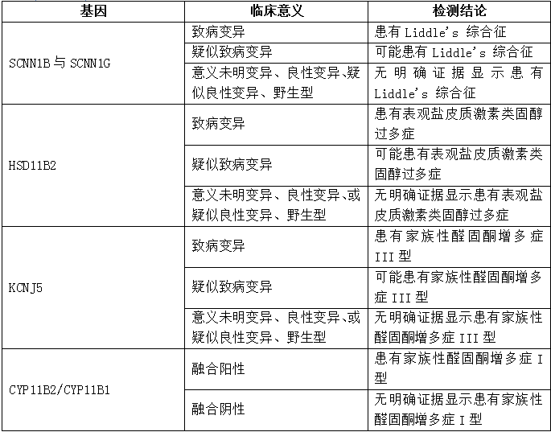
结果判断标准
单基因高血压
（突变/阳性即患病）

